Slide 1
52-2
These materials are by the Kongki Ka Project and are made available to you under the terms of the Creative Commons Attribution ShareAlike license 4.0.
You have permission to share and redistribute these materials in any format and to make reasonable revisions and adaptations of this translation, provided that:
You include the above licence and source information.
If you redistribute these materials or create derivatives, you must distribute your contributions under the same license as the original.
The Holy Bible, Berean Standard Bible, BSB is produced in cooperation with Bible Hub, Discovery Bible, OpenBible.com, and the Berean Bible Translation Committee. This text of God's Word has been dedicated to the public domain.
Tibetan text is from the The Holy Bible in Modern Literary Tibetan, New Tibetan Bible translation.
This translation is made available under the terms of the Creative Commons Attribution-NonCommercial-NoDerivatives 4.0 International license.
Notes:
Checked Kham
52 Paul’s 2nd Journey
1. Paul and Barnabas go separate ways – Acts 15:36-41 (Left Top)
2. Led by the Holy Spirit – Acts 16:1-12 (Center Top)
3. Meeting Lydia in Philippi– Acts 16:13-15 (Right Top)
4. Demonized slave girl – Acts 16:16-19 (Right Center)
5. Paul and Silas beaten and imprisoned – Acts 16:20-24 (Right Bottom)
6. Worship in the Jail – Acts 16:25-27 (Center)
7. The Jailer believes – Acts 16:28-34 (Left Bottom)
8. The chief magistrates beg Paul and Silas to leave – Acts 16:35-40 (Left Center)

Slide 2
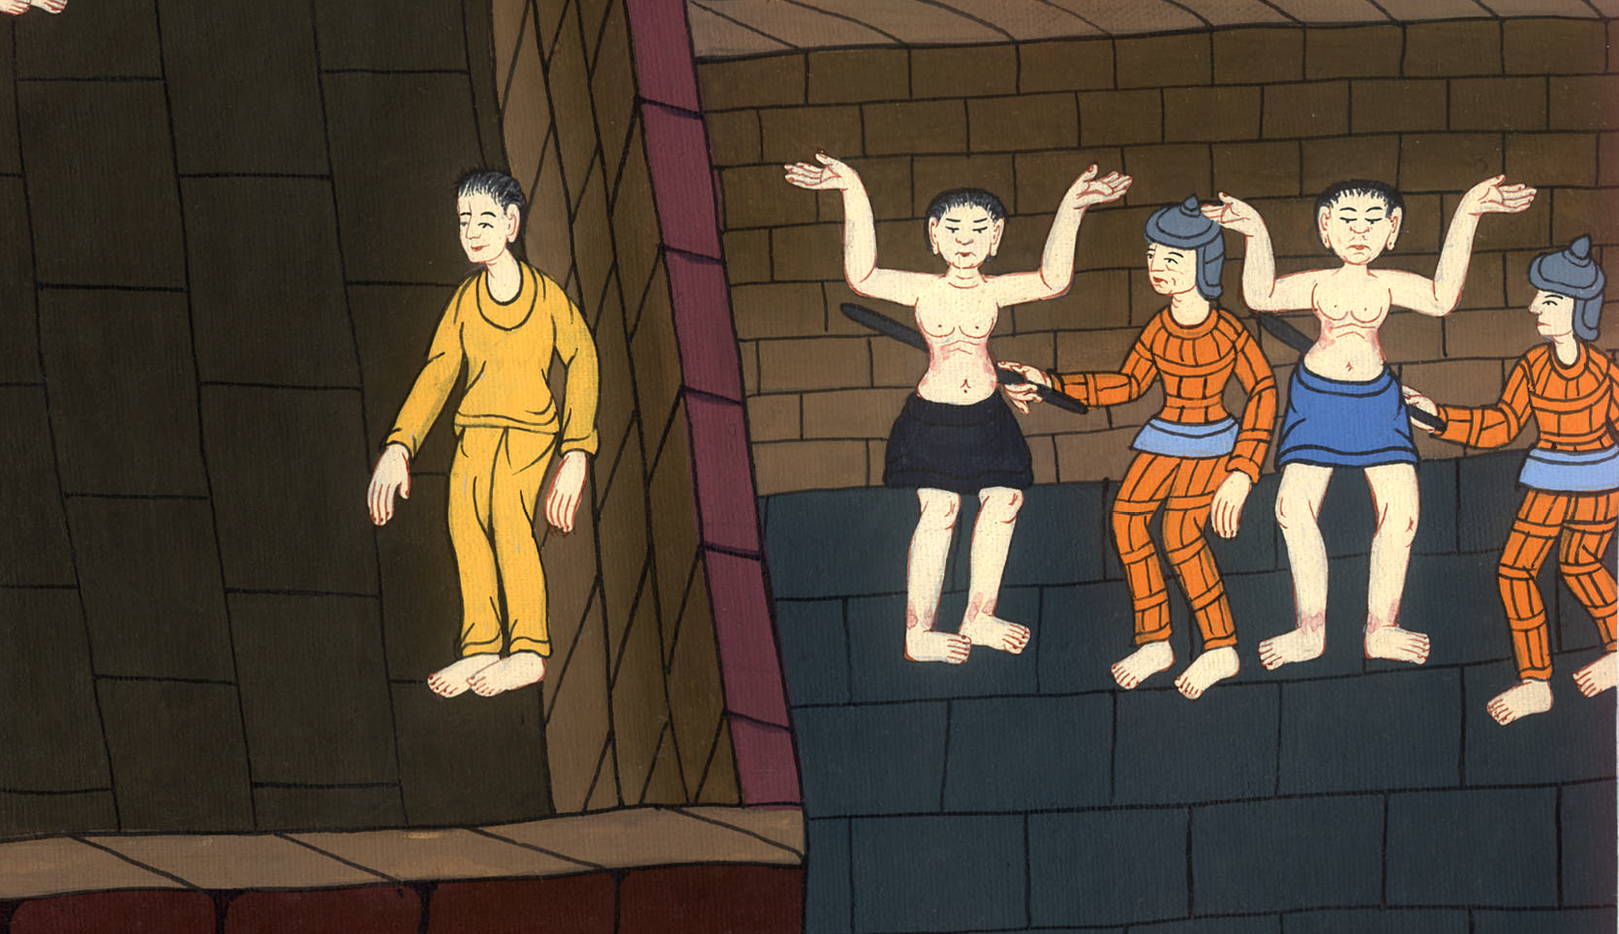
མཛད་འཕྲིན 16
པའུ་ལུ་དང་སི་ལཱ་བཙོན་ཁང་དུ་བཅུག་པ།

Slide 3
མཛད་འཕྲིན 16
པའུ་ལུ་དང་སི་ལཱ་བཙོན་ཁང་དུ་བཅུག་པ།
Paul and Silas Put in Prison– Acts 16:13-24

Slide 4
མཛད་འཕྲིན 16
པའུ་ལུ་དང་སི་ལཱ་བཙོན་ཁང་དུ་བཅུག་པ།
This work is licensed under a Creative Commons Attribution-ShareAlike 4.0 International License

Slide 5
16:12From there we went to the Roman colony of Philippi, the leading city of that district of Macedonia. And we stayed there several days.
12དེ་ནས་ཕི་ལིབ་པི་རུ་སོང་བ་དང་དེ་ནི་མ་ཀེ་དོན་ཡཱ་ཡུལ་གྱི་གྲོང་ཁྱེར་ཆེན་པོ་ཞིག༌སྟེ། རོ་མཱ་གོང་མའི་རྒྱལ་ཁོངས་ཀྱི་གྲོང་ཁྱེར་ཡིན། ངེད་ཅག་གྲོང་ཁྱེར་དེ་རུ་ཉིན་འགར་བསྡད༌པ་ཡིན།

Slide 6
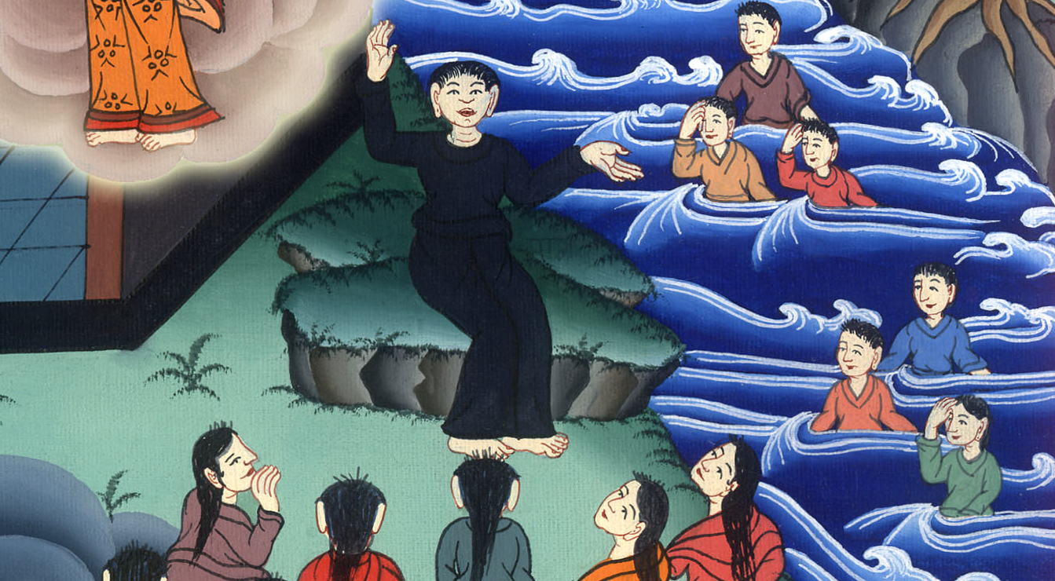
མཛད་འཕྲིན 16:12

Slide 7
13On the Sabbath we went outside the city gate along the river, where it was customary to find a place of prayer. After sitting down, we spoke to the women who had gathered there.
13དེ་ཡང་ངལ་གསོ་བའི་ཉིན་ལ་ངེད་རྣམས་གྲོང་ཁྱེར་གྱི་མཁར་སྒོའི་ཕྱི་རོལ་ཏུ་ཕྱིན༌ཅིང༌། ཆུ་འགྲམ་དུ་གསོལ་བ་འདེབས་ས་ཞིག་ཡོད་པར་བསམས༌ཏེ། གནས་དེར་སོང་ནས་བསྡད་པ༌དང༌། དེར་འཛོམས་པའི་བུད་མེད་རྣམས་ལ་བཀའ་གསུངས་སོ།།

Slide 8
མཛད་འཕྲིན 16:13

Slide 9
14Among those listening was a woman named Lydia, a dealer in purple cloth from the city of Thyatira, who was a worshiper of God. The Lord opened her heart to respond to Paul’s message.
14ཡང་གནས་དེར་རས་རྒྱ་སྨུག་ཚོང་མཁན་མིང་ལ་ལིད་ཡཱ་ཞེས་པའི་བུད་མེད་ཅིག་ཡོད༌ལ། ཁོ་མོ་ནི་ཐི་ཨ་ཏེ་རཱ་གྲོང་ཁྱེར་གྱི་མི་ཡིན་པ་དང་དཀོན་མཆོག་ལ་བསྙེན་བཀུར་བྱེད་མཁན་ཞིག་ཀྱང༌ཡིན། ཁོ་མོས་ངེད་ཅག་གི་གཏམ་ཐོས་ཤིང་དཀོན་མཆོག་གིས་ཁོ་མོའི་བློ་སྒོ་ཕྱེས་པ་དང་ཁོ་མོས་ཀྱང་སེམས་གཏད་ནས་ཕོལ་ལོལ་གྱི་གསུང་ལ་མཉན་ཏོ།།

Slide 10
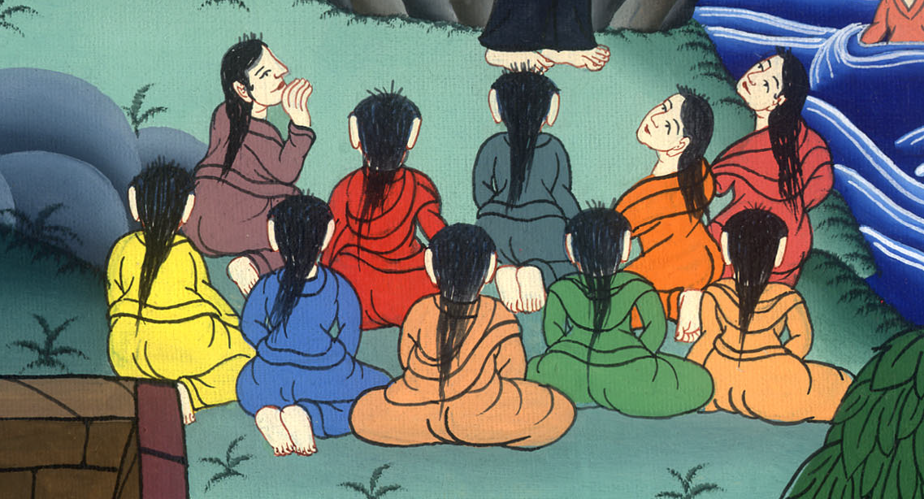
མཛད་འཕྲིན 16:14

Slide 11
15And when she and her household had been baptized, she urged us, “If you consider me a believer in the Lord, come and stay at my house.” And she persuaded us.
15དེ་ནས་ཁོ་མོ་དང་ཁོ་མོའི་ཁྱིམ་མི་རྣམས་ཁྲུས་གསོལ་ལ་ཞུགས་རྗེས་ཁོ་མོ་ན༌རེ། གལ་ཏེ་ཁྱེད་རྣམས་ཀྱིས་ང་རང་གཙོ་བོ་ལ་དད་པ་ཡོད་པ་བདེན་པར་དགོངས༌ན། ངའི་ཁྱིམ་དུ་ཕེབས་ཏེ་བཞུགས་པར་མཛོད་ཅེས་ཞུས་ཤིང་ངེད་ཅག་ནན་གྱིས་བཀག་པའོ།།

Slide 12
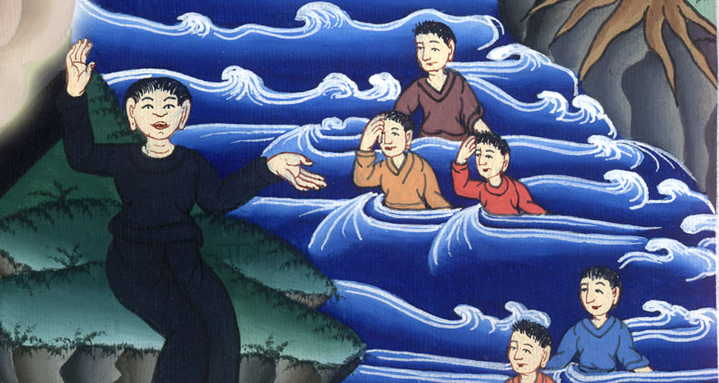
མཛད་འཕྲིན 16:15

Slide 13
16One day as we were going to the place of prayer, we were met by a slave girl with a spirit of divination, who earned a large income for her masters by fortune-telling.
16དེའི་རྗེས༌སུ། ངེད་ཅག་གསོལ་བ་འདེབས་པའི་གནས་དེར་འགྲོ༌སྐབས། མངོན་ཤེས་ཀྱི་གདོན་འདྲེས་བཟུང་བའི་གཡོག་མོ་ཞིག་ངེད་ཅག་གི་མདུན་སར་སླེབས་ཤིང་། ཁོ་མོས་མོ་འདེབས་པ་ལ་བརྟེན་ནས་རང་གི་བདག་པོ་རྣམས་ལ་རྒྱུ་ནོར་མང་པོ་ཐོབ་པར་བྱས་མྱོང་།

Slide 14
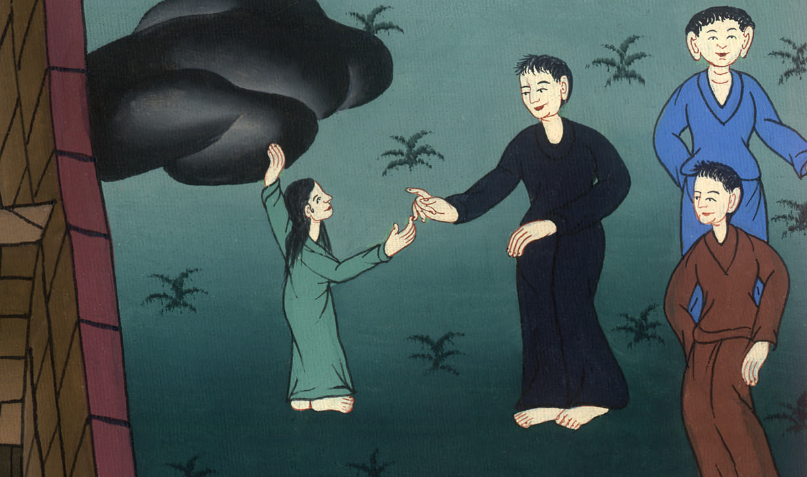
མཛད་འཕྲིན 16:16

Slide 15
17This girl followed Paul and the rest of us, shouting, “These men are servants of the Most High God, who are proclaiming to you the way of salvation!”
17ཁོ་མོ་ཕོལ་ལོལ་དང་ངེད་ཅག་གི་རྗེས་སུ་འབྲངས་ནས་སྐད་ཆེན༌པོས། མི་འདི་རྣམས་ནི་བླ་ན་མེད་པའི་དཀོན་མཆོག་གི་ཞབས་ཕྱི་པ་ཡིན༌ཏེ། ཁོང་རྣམས་ཀྱིས་ཁྱོད་ཅག་ལ་ཐར་པའི་ལམ་གསུང་བཞིན་ཡོད་ཅེས་ཡང་ཡང་སྨྲས་པ༌དང༌།

Slide 16
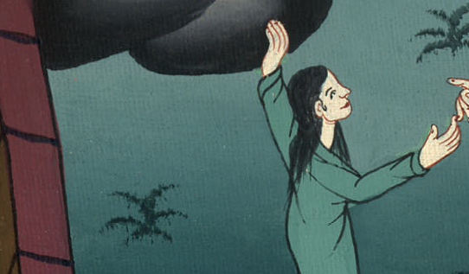
མཛད་འཕྲིན 16:17

Slide 17
18She continued this for many days. Eventually Paul grew so aggravated that he turned and said to the spirit, “In the name of Jesus Christ I command you to come out of her!” And the spirit left her at that very moment.
18ཁོ་མོས་དེ་ལྟར་ཉིན་མང་པོར་འུར་བརྒྱབ་པས་ཕོལ་ལོལ་སུན་སྣང་ཆེན་པོ་སྐྱེས༌ཏེ། ཁ་ཕྱིར་འཁོར་ནས་གདོན་འདྲེ་དེ་ལ་འདི་ལྟར། ངས་ཡེ་ཤུ་མཱ་ཤི་ཀའི་མཚན་ལ་བརྟེན་ནས་ཁྱོད་རང་ཁོ་མོ་ལས་ཕྱིར་བུད་ཅིག་ཅེས་བཀའ་བསྒྲགས་པ་ཡིན་ཞེས་གསུངས་མ་ཐག་གདོན་འདྲེ་དེ་ཁོ་མོ་ལས་ཕྱིར་ཐོན་ནོ།།

Slide 18
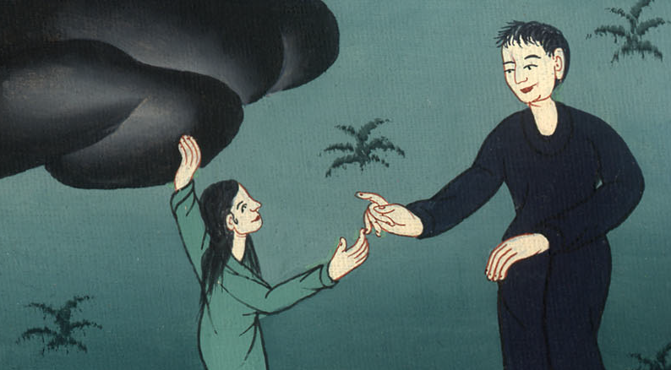
མཛད་འཕྲིན 16:18

Slide 19
19When the girl’s owners saw that their hope of making money was gone, they seized Paul and Silas and dragged them before the authorities in the marketplace.
19དེ་ནས་གཡོག་མོ་དེའི་བདག་པོ་རྣམས་ཀྱིས་རྒྱུ་ནོར་འཐོབ་པའི་རེ་བ་མེད་པར་གྱུར་པ་མཐོང༌ནས། ཕོལ་ལོལ་དང་སི་ལཱ་གཉིས་བཟུང་སྟེ། གྲོང་ཁྱེར་གྱི་ཁྲོམ་རའི་ནང་དུ་ཡོད་པའི་འགོ་དཔོན་དག་གི་མདུན་དུ་བཙན་ཁྲིད་བྱས་པ་དང་།

Slide 20
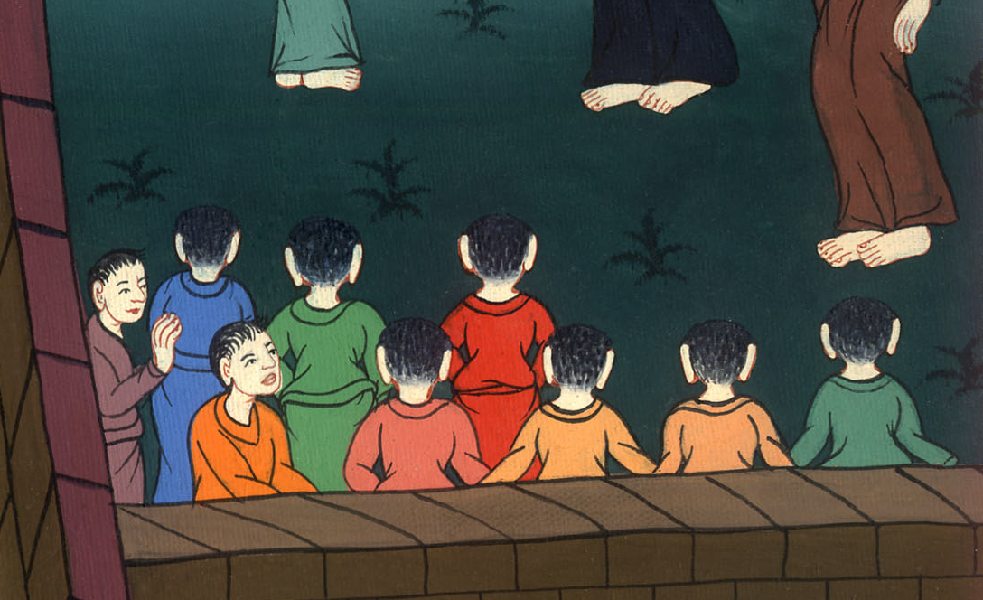
མཛད་འཕྲིན 16:19

Slide 21
20They brought them to the magistrates and said, “These men are Jews and are throwing our city into turmoil
20ཡང་ཁྲིམས་དཔོན་རྣམས་གྱི་མདུན་དུ་ཁྲིད་ནས་ན་རེ། མི་འདི་གཉིས་ནི་ཡ་ཧུ་དཱ་པ་ཡིན་ཞིང་རང་རེའི་གྲོང་ཁྱེར་ནང་དུ་ཟིང་ཆ་བསླངས༌ཏེ།

Slide 22
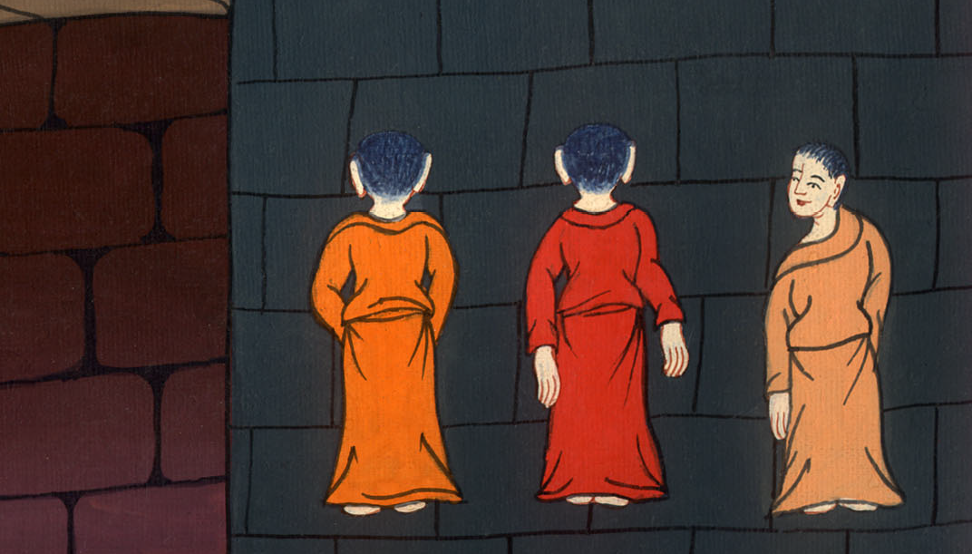
མཛད་འཕྲིན 16:20

Slide 23
21by promoting customs that are unlawful for us Romans to adopt or practice.”
21བདག་ཅག་རོ་མཱ་པ་རྣམས་ཀྱིས་ཁྲིམས༌ལྟར་ན་དང་དུ་ལེན་མི་རུང་བའམ་བསྲུང་མི་རུང་བའི་གོམས་སྲོལ་རྣམས་བསྒྲགས་པ་ཡིན་ཞེས་སྨྲས་པ༌ལ།

Slide 24
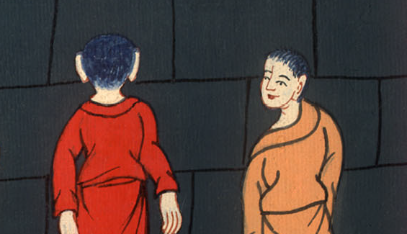
མཛད་འཕྲིན 16:21

Slide 25
22The crowd joined in the attack against Paul and Silas, and the magistrates ordered that they be stripped and beaten with rods.
22མི་ཚོགས་ཀྱིས་ཀྱང་ལྷན་དུ་ཁོང་གཉིས་ལ་རྒོལ་ཅིང་དགག་པ༌དང༌། ཁྲིམས་དཔོན་དེ་དག་གིས་ཁོང་གཉིས་ཀྱི་ཕྱི་གོས་བཤུས་ཏེ་དབྱུག་པས་རྡེག་པའི་བཀའ་བསྒོས་སོ།།

Slide 26
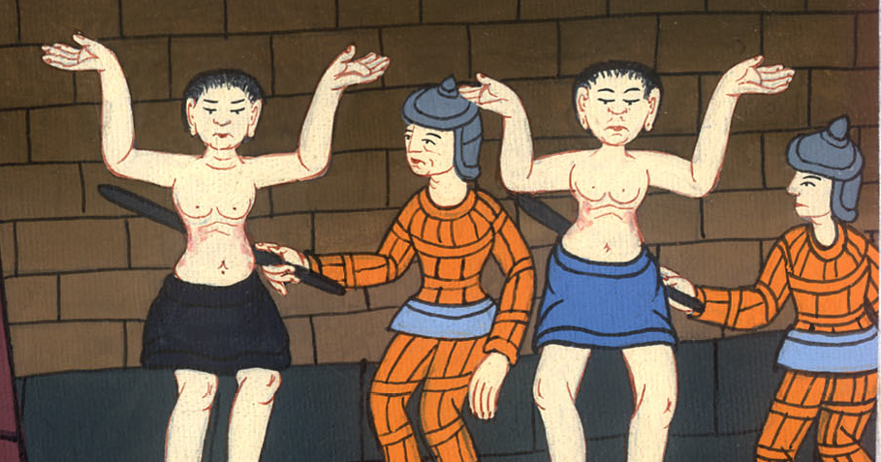
མཛད་འཕྲིན 16:22

Slide 27
23And after striking them with many blows, they threw them into prison and ordered the jailer to guard them securely.
23དེ་ནས་ཁོང་གཉིས་ལ་དབྱུག་པས་མང་དུ་བརྡེགས་པ་དང་བཙོན་དུ་བཅུག་ཅིང་བཙོན་སྲུང་དམག་ལ་དམ་པོར་བསྲུང་དགོས་པར་གདམས།

Slide 28
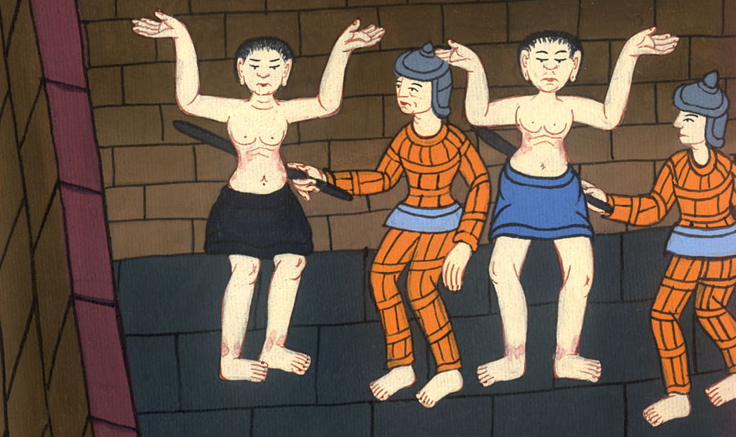
མཛད་འཕྲིན 16:23

Slide 29
24On receiving this order, he placed them in the inner cell and fastened their feet in the stocks.
24བཙོན་སྲུང་དམག་གིས་ཀྱང་བཀའ་ལྟར་ཁོང་གཉིས་བཙོན་ཁང་གི་ཕུགས་སུ་བཅུག་པ་དང་ཨན་གཏད་བརྒྱབ་ནས་བཞག༌གོ།

Slide 30
མཛད་འཕྲིན 16:24

